Slide 1
Вычитание. Решение задач с помощью действия вычитания
5 класс
Мбоу сош №6
Г.Новый Уренгой,
Учитель: Казазаев Владимир Геннадьевич

Slide 2
Определение целей урока
Чему должны научиться сегодня на уроке?
Какими свойствами вычитания будем пользоваться?
Что нужно будет знать, чтобы решить задачу?
Как составить краткую запись задачи?

Slide 3
1. Устные упражнения:
Среди чисел, записанных в правой части, найдите значения каждой из сумм.
1693+789
57854+789
1894+789
131963+789
132752
2683
58643
2482

Slide 4
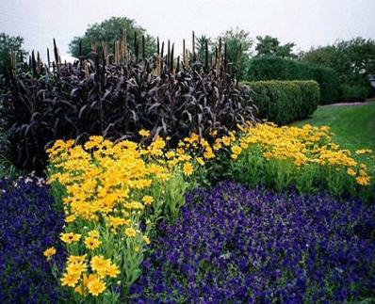
Решите задачу:
Незнайка бегает вокруг клумбы со скоростью 50м/мин. Где он будет находиться через две минуты после начала движения, если будет бежать из точки А:
По часовой стрелке?
Против часовой стрелки?
Где будет Незнайка через 4 минуты после начала движения?
Сколько пройдет времени, если он оббежит клумбу два раза?
60м
A
B
40м
D
C

Slide 5
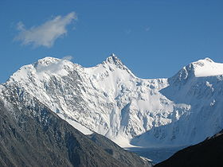
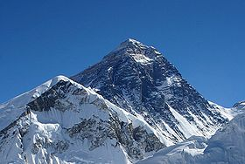
На сколько километров гора Джомолунгма выше горы Белуха
Гора Белу́ха (алт. Уч-Сумер — Трехглавая, Кадын-Бажы — Вершина Катуни, ) — наивысшая точка Горного Алтая (4506 м), венчающая Катунский хребет. Здесь берёт своё начало река Катунь. Название происходит от обильного снега, покрывающего гору от вершины до самого основания.^{[6]}
Джомолу́нгма (тибет.), Эвере́ст (англ.), Сагарма́тха (непальск.) – высочайшая вершина мира (8848 м). Южная вершина (8760 м) лежит на границе Непала и Тибетского автономного района (Китай), Северная (главная) вершина (8848 м) расположена на территории Китая. ^{[8]}

Slide 6
2. Работа по теме урока
«Недостаточно лишь понять задачу, необходимо желание решить её. Без сильного желания решить трудную задачу невозможно, но при наличии такового возможно. Где есть желание, найдется путь!»
Д. Пойа. ^{[9]}

Slide 7
Выполнить:
№256(д);
№256(е);
№258(в);
№258(б);
678768; 87654322; 6416; 3902

Slide 8
№ 261 – решить задачу двумя способами
Задача: В троллейбусе ехали 47 пассажиров. На остановке 12 пассажиров вышли и 15 вошли. Сколько стало пассажиров в троллейбусе?
Решение:
Первый способ:
47-12=35 (п) – осталось в троллейбусе.
35+15=50 (п) – стало в троллейбусе.
Второй способ:
(47-12)+15=50 (п) – стало в троллейбусе
Ответ: 50 пассажиров.

Slide 9
№266
1 день – 650кг, на 230кг > , на 150кг >
2 день
3 день - ?, на 259кг <
4 день - ?
Сколько всего килограммов собрали?
Решение:
650-230=420(кг) – собрали во 2 день.
650-150=500(кг) – собрали в 3 день.
500+259=759(кг) – собрали в 4 день.
650+420+500+759=2329(кг) – всего.
Ответ: 2329 кг.

Slide 10
Самостоятельная работа:
В одном мотке было 138м верёвки, это
на 29м больше, чем во втором. Сколько метров верёвки в двух мотках?
Выполнить действия наиболее удобным способом, используя свойства вычитания:
а) (357+289)-157; б) 643-(243+398);
в) (863+471)-371; г) 876-(398+476);
В каких случаях сумма двух чисел равна одному из них?

Slide 11
Ответы:
247 (м)
а) 489; в) 2;
б) 963; г) 2;
Если одно из слагаемых – нуль.

Slide 12
Критерии оценивания:
6 правильных ответов – оценка «5»;
5 правильных ответов – оценка «4»;
4 правильных ответа – оценка «3».

Slide 13
3. Итог урока
Рост Кати 1м 75 см. вытянувшись
во весь рост, она спит под одеялом, длина
которого 155см. Сколько сантиметров Кати
торчит из-под одеяла?
С одного дерева сняли 164 груши, а со второго – пять мальчиков, каждый из которых, сидя ни дереве, съел по 20 груш. После этого со
второго дерева сняли ещё 82 груши. Сколько
груш было на обоих деревьях?

Slide 14
4. Домашнее задание
П.7, №290(в, г), 292.
Рабочая тетрадь на печатной основе: № 17, 18, 19 (страница29) – по желанию.

Slide 15
Спасибо за урок!

Slide 16
Спасибо за внимание
Учебно-методическое обеспечение:
Математика. 5 класс: учебник для общеобразовательных учреждений / Н.Я.Виленкин, В.И.Жохов и др. – М.: Мнемозина, 2011
Математика. 5 класс. Поурочные планы (по учебнику Н.Я. Виленкина и др.) / Авт.-сост. З.С. Стромова, О.В. Пожарская. – Волгоград: Учитель, 2004
http://school-collection.edu.ru/catalog/
www.proshkolu.ru
http://upload.wikimedia.org/wikipedia/commons/thumb/2/2b/GoraBeluha.jpg/280px-GoraBeluha.jpg
http://ru.wikipedia.org/wiki/%C1%E5%EB%F3%F5%E0_%28%E3%EE%F0%E0%29
http://upload.wikimedia.org/wikipedia/commons/thumb/4/4b/Everest_kalapatthar_crop.jpg/280px-Everest_kalapatthar_crop.jpg
http://ru.wikipedia.org/wiki/%C4%E6%EE%EC%EE%EB%F3%ED%E3%EC%E0
http://bibliogid.ru

